Slide 1
Сети

Slide 2
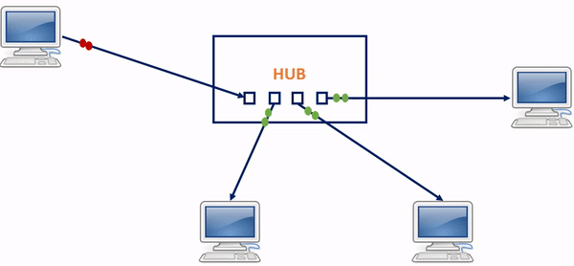
Сетевой концентратор

Slide 3
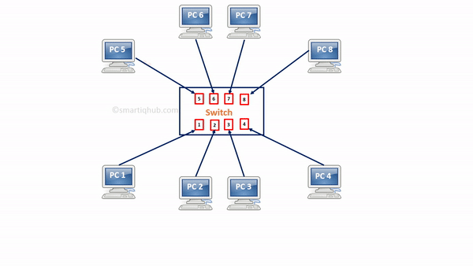
Коммутатор

Slide 4
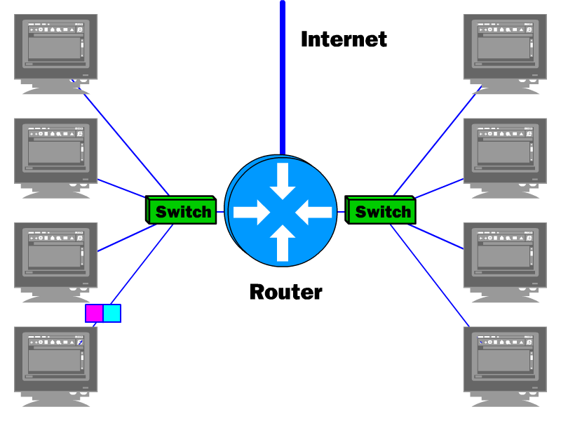
Маршрутизатор

Slide 5
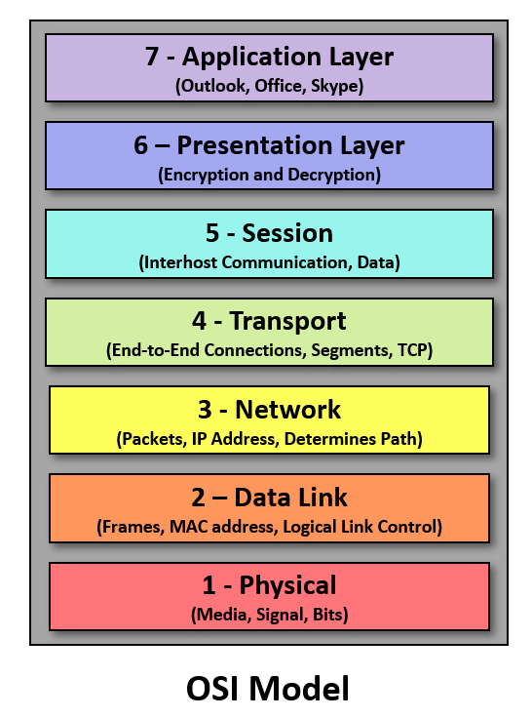
Модель OSI

Slide 6
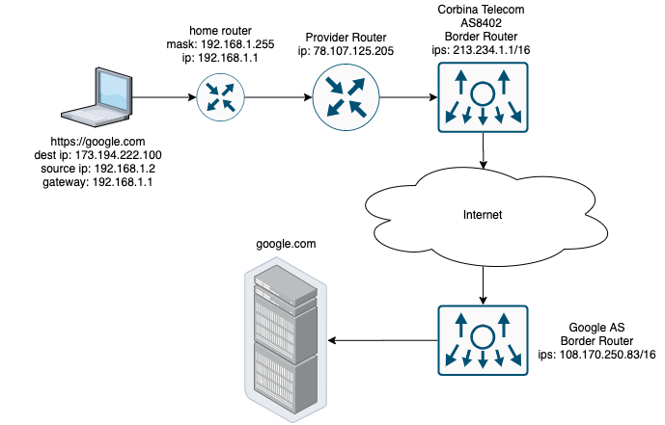
Как выполняются запросы

Slide 7
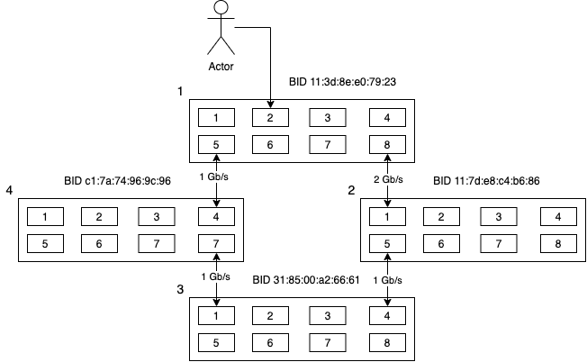
Протокол stp

Slide 8
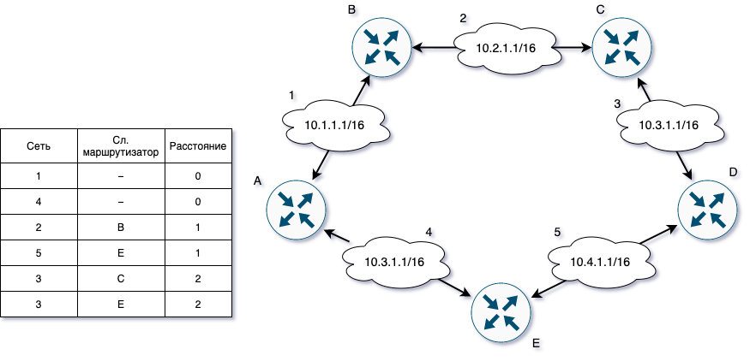
Протокол RIP
Монолитная архитектура построения программ представляет из себя единое приложение, объединяющее в себе пользовательский интерфейс, бизнес-логику и хранение данных

Slide 9
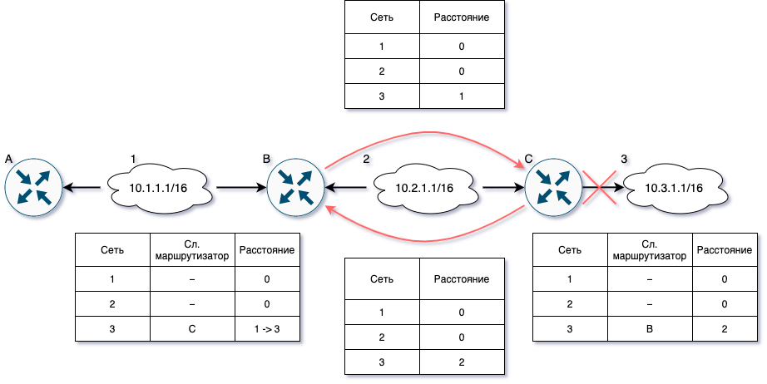
Проблемы протокола RIP
Монолитная архитектура построения программ представляет из себя единое приложение, объединяющее в себе пользовательский интерфейс, бизнес-логику и хранение данных

Slide 10
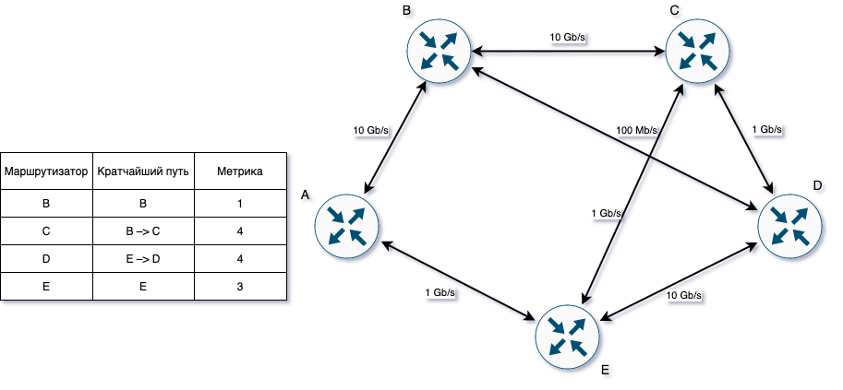
Протокол OSPF
Монолитная архитектура построения программ представляет из себя единое приложение, объединяющее в себе пользовательский интерфейс, бизнес-логику и хранение данных

Slide 11
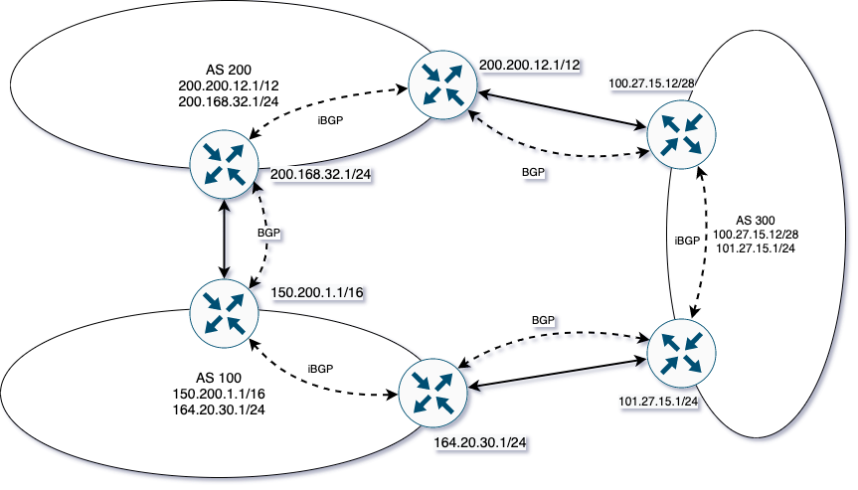
Протокол BGP

Slide 12
Протокол TCP
Установка соединения.
Подтверждение доставки.
Flow Control (управление потоком передачи).
Congestion Control (Контроль перегрузки канала).

Slide 13
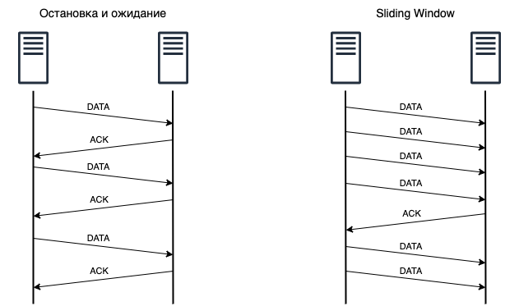
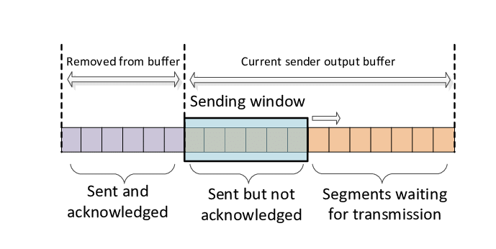
Подтверждение доставки

Slide 14
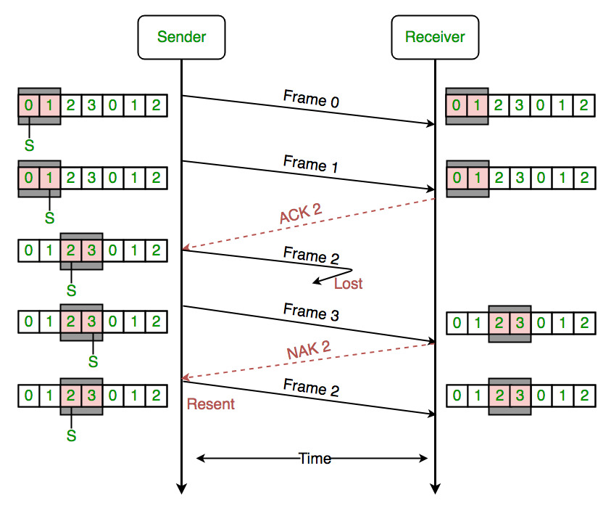
Flow control

Slide 15
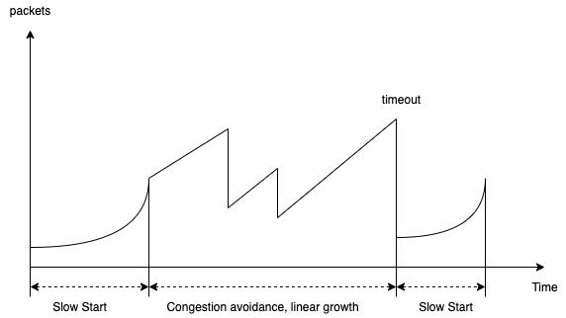
CONGESTION Control
Установка соединения.
Подтверждение доставки.
Flow Control (управление потоком передачи).
Congestion Control (Контроль перегрузки канала).

Slide 16
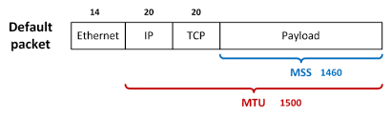
Maximum TRANSMISSION unit
MTU (Maximum Transmission Unit) – максимальный размер блока, который может быть передан без фрагментации.

Slide 17
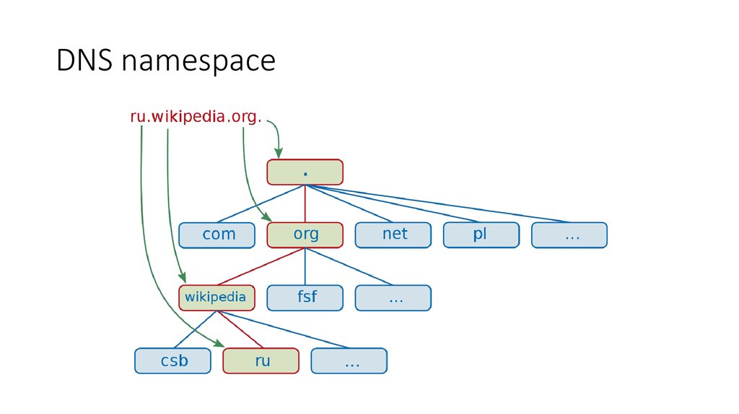
Domain name system

Slide 18
Отказоустойчивость
на сетевом уровне
Round Robin DNS
Geo DNS
Global Server Load Balancing
BGP anycast
Multihomed BGP

Slide 19
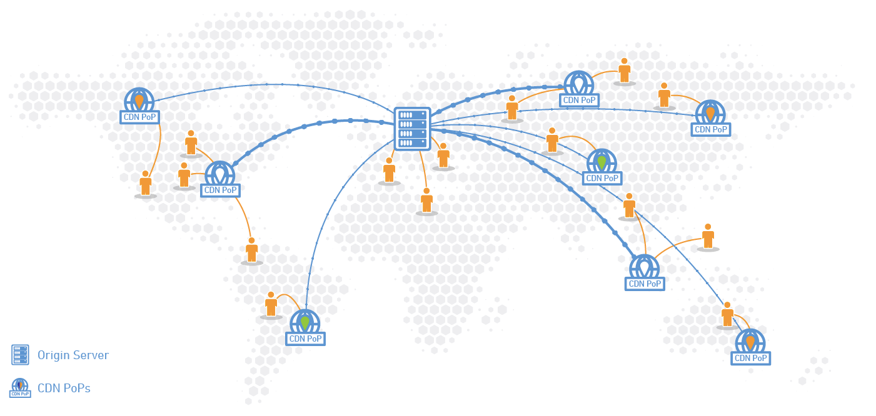
CDN

Slide 20
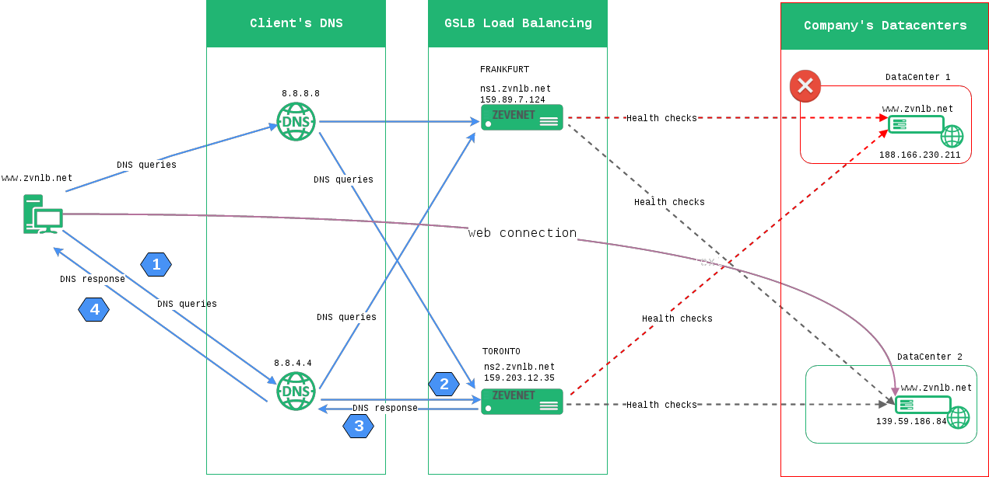
GSLB

Slide 21
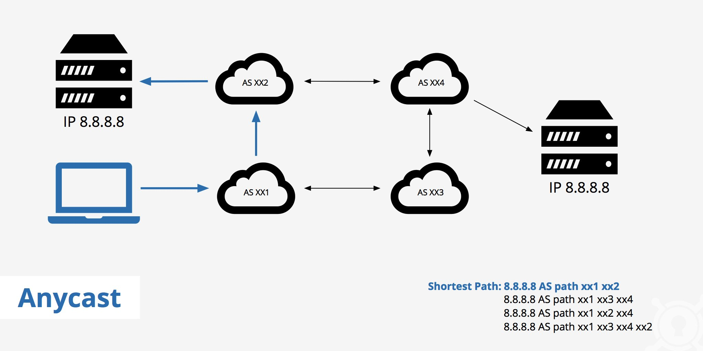
BGP Anycast

Slide 22
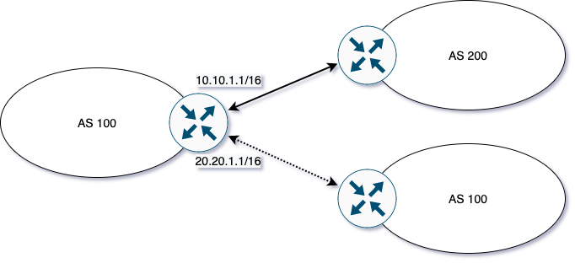
Multihomed bgp

